Slide 1
KT AIVLE School
충남충북DX 1반 1조
소매점 판매 현황
전동준 김창건 안유균 오지수 박윤지

Slide 2

목차
문제 정의 : 소매점의 매출 감소
데이터 전처리, 분석
데이터 분석 결과
데이터 인사이트 : 솔루션 제시

Slide 3



WHAT IS PROBLEM?
소매점 매출 하락
신규 고객 유입이 적음
매출액의 높은 신선제품 의존도
매년 소매점 매출이 하락하고 있음.
인터넷쇼핑, 모바일쇼핑, 대형마트의
영향으로 하락세를 보임.
고객 구성층이 단골 위주로 구성되어 있음.
신규 고객 확보의 필요성 보임.
소매점의 인기 판매물품이 과일, 채소, 유제품
등으로 제한되어 있음.
해당 상품들은 진열기간이 짧고 관리비용도 높아
상품 다양화의 필요성 있음

Slide 4
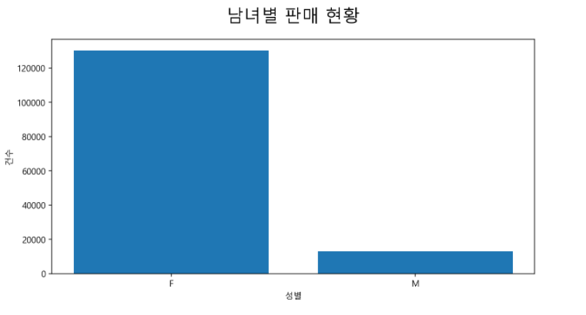
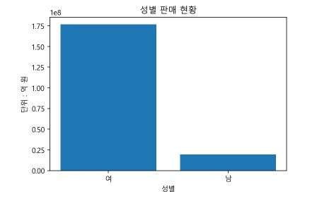
남녀별 판매 현황
남녀 판매량, 판매 금액
남녀별 소매점 판매 현황
(M: 남자, F: 여자)
남녀별로 판매현황을 비교하였을 때
여자의 판매량과 판매금액이 더 크다.

Slide 5
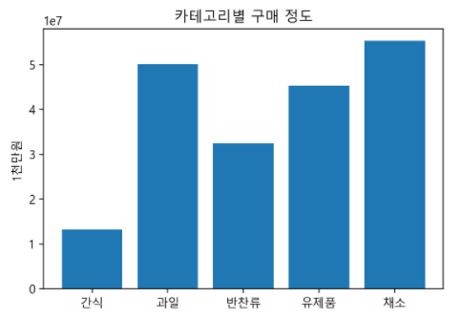
카테고리별 구매 현황
카테고리별 구매가격
카테고리별 소매점 구매 현황
카테고리별로 구매 현황을 분석해 보면
과일, 채소 구매 금액이 가장 높다.

Slide 6
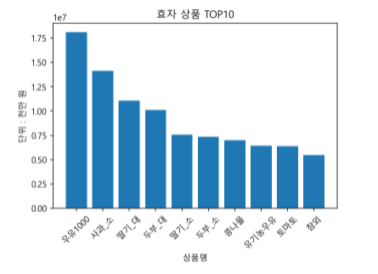
효자 상품 TOP 10
판매금액이 가장 많은 품목 상위 10개
상품 별 판매액이 가장 많은 품목
우유 1000ml 제품이 가장 많이 팔렸고,
과일, 채소, 우유가 판매액 상위권을 기록했다.

Slide 7
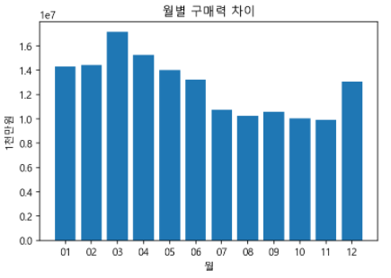
2016년 내 월별 판매액
월별 판매 금액
주어진 기간 내 월별 판매액 변동
3월은 매출액이 높았으며,
가을(8 ~ 11월)에는 상대적으로 매출액이 적었다.

Slide 8
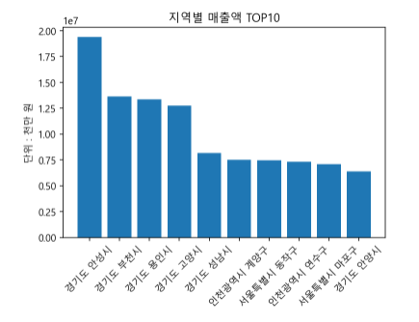
지역별 판매 현황 상위 10
지역별 판매 금액
지역(시,군,구)별 매출액
경기도 안성 출신 소비자들이
가장 많은 매출액을 유발했다.
상위 10위 이내에서는
경기도, 서울특별시, 인천광역시 등
수도권에서의 수요가 많다.

Slide 9
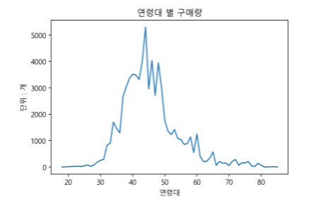
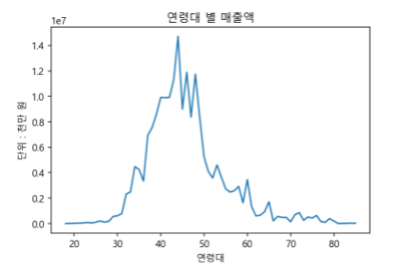
연령대 별 구매량, 매출액
연령대 별 구매량, 매출액
연령대 별 구매 패턴 분석
40 ~ 50대의 중년층이
구매량, 판매액의 대부분을 차지했다.
60대 이상도 일정한 수요를 보였으며
20~30대는 저조한 수요를 보였다.

Slide 10
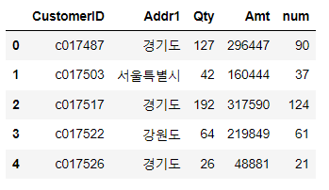
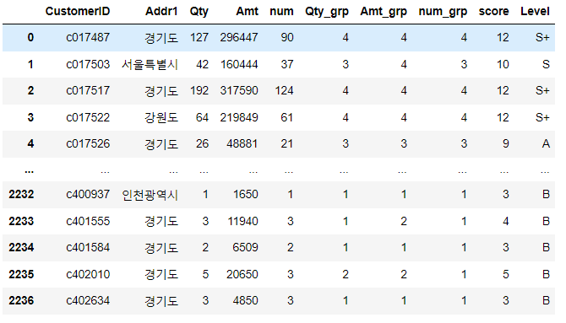
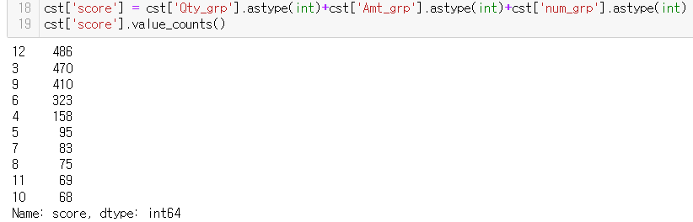
등급 구분 기준
등급 분류 기준
- 사용 총액, 구매 횟수, 방문 횟수 기준
- 25%, 50%, 75%로 나눔
- 항목별 점수 1~4 획득
12점 : S+
~ 10점 : S
~ 6점 : A
~ 3점 : B

Slide 11
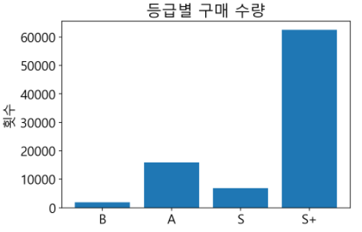

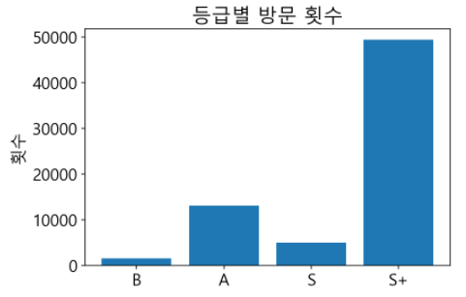
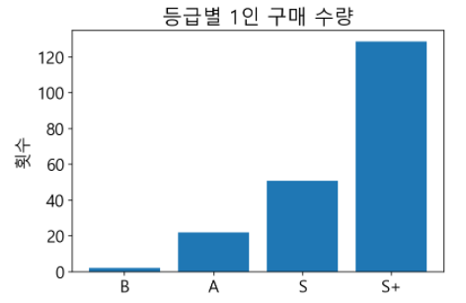
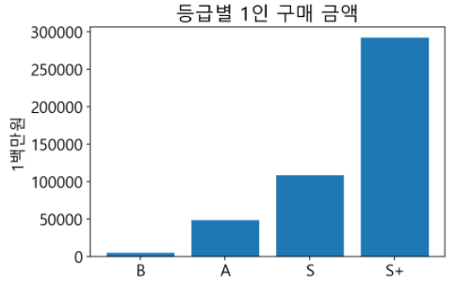
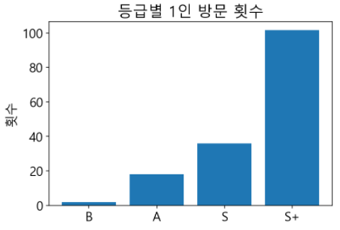
등급 별 구매력 차이 비교
등급 별 구매 수량 차이
등급 별 구매 금액차이
등급 별 방문 횟수 차이

Slide 12
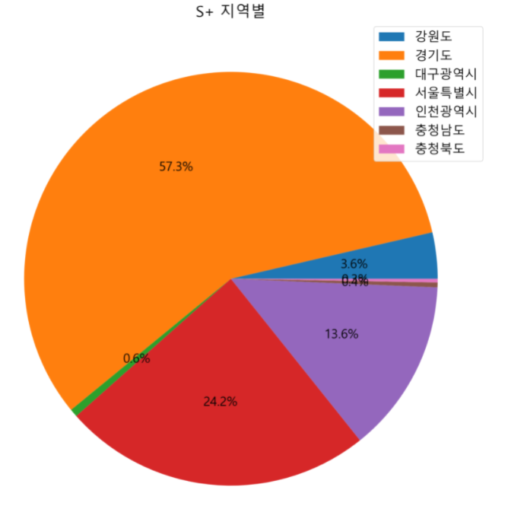
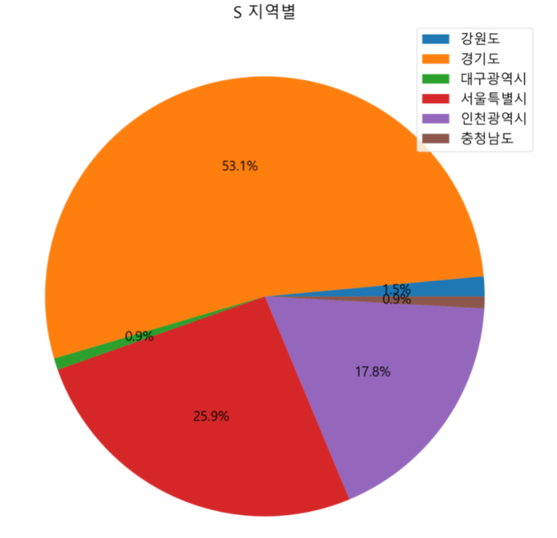
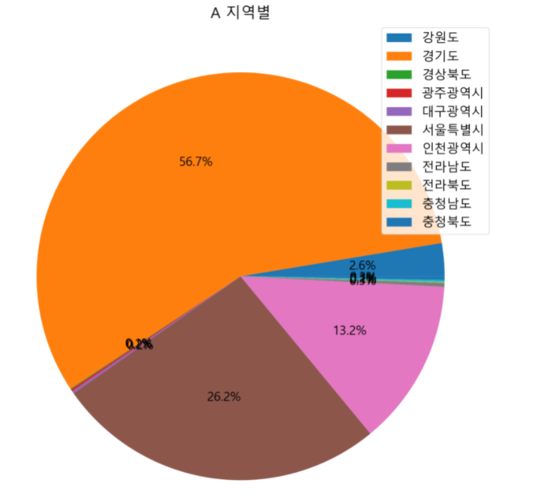
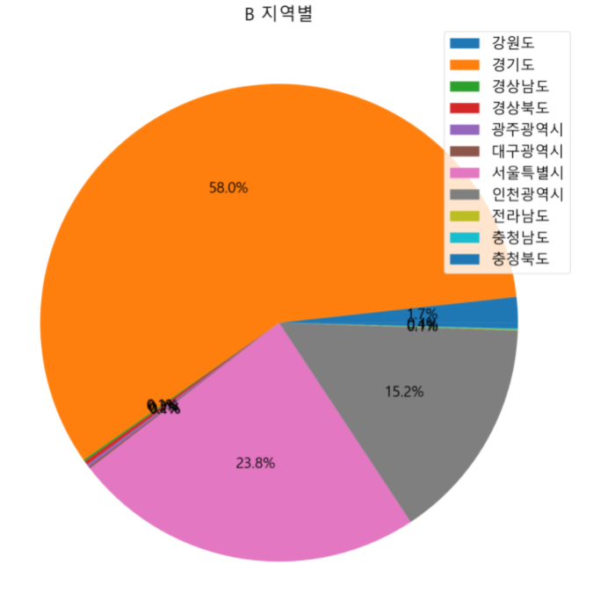
각 등급당 지역별 분포
S+ S A B 순서
- 주요 지역 : 경기도 / 서울 / 인천
- S+가 소비 압도적으로 높아
-> 강원도 추가

Slide 13
데이터 요약
남녀별 판매 현황
고객 연령대 분석
여성의 비율이 압도적
주로 40 ~ 50대 이용자들이 많음
20~30대 비중은 저조한 편
지역 분포
품목별 판매량 비중
서울, 경기, 인천 수도권의
판매액이 높음
우유, 사과, 딸기, 두부 등
채소류와 신선제품의 판매액이 높음
고객의 충성도
등급별 구매력 비교
방문하는 고객이 정해져 있는 편
산출한 고객 등급의 의존도가 높은편
(특히 s+등급)

Slide 14



데이터 기반 솔루션
최우선 고객층 설정
마케팅 비용 절감
사업 방향성 조정
- 40대 여성 비율 높음
- 식료품의 비중 높음
--> 신선도 위주 홍보
- 하반기 < 상반기
- S+의 구매력이 S와 비교해도
2배정도 높음
- S+가 가장 높은 경기도 위주
- 서울, 인천 순으로 우선 대상
- 강원도 또한 포함 가능
- 서울, 인천, 경기 수도권 위주로
사업 타겟팅
- 판매액 부진한 달의 매출을 이끌어내기 위해
세일, 쿠폰 등 이벤트
-

Slide 15
Thank you.
소매점 판매현황 - 충남충북1반1조 DX

